Slide 1
MathKGZ --
1 Сандуу Ондуктар – Бөлүү – 1234
Проектордо чагылдырып койсо болот же принтерден чыгарып таркатып койсо болот
Анимацияларды текшерип, сабагыңызга КЕРЕГИ ЖОК слайддарды ӨЧҮРҮП САЛЫҢЫЗ.

Slide 2
Эсептеңиз :
Эсептеңиз :
8 ÷ 0.1
9 ÷ 0.6
①
②
Эсептеңиз :
Эсептеңиз :
64.5 ÷ 1.5
22.72 ÷ 7.1
③
④

Slide 3
Эсептеңиз :
Эсептеңиз :
8 ÷ 0.1
9 ÷ 0.6
80
15
①
②
Эсептеңиз :
Эсептеңиз :
64.5 ÷ 1.5
22.72 ÷ 7.1
43
3.2
③
④

Slide 4
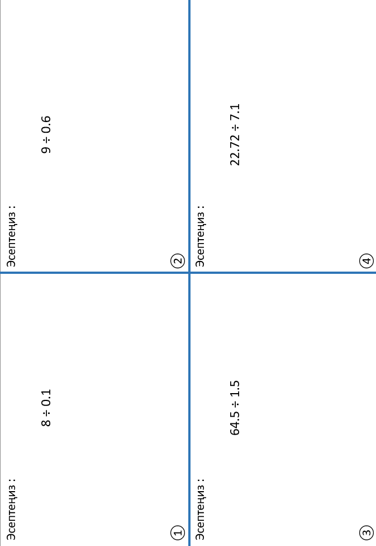

Slide 5
Суроолор барбы?
Комментарийлер?
Сунуштар?
…же ката таптыңызбы!?
Түрдүү пикирлер үчүн ыраазычылык билдиребиз.
Сураныч, электрондук кат жөнөтүңүз:
mathematicskgz@gmail.com

